Slide 1
Séquence 6
Statistiques 2

Slide 2
I Définition
Définition :
La médiane Me est une valeur de la série telle que au moins 50% des valeurs de la série sont inférieures à Me et que au moins 50% des valeurs de la série sont supérieures à Me.
Pour déterminer la médiane il faut que les valeurs de la série soient dans l’ordre croissant.

Slide 3
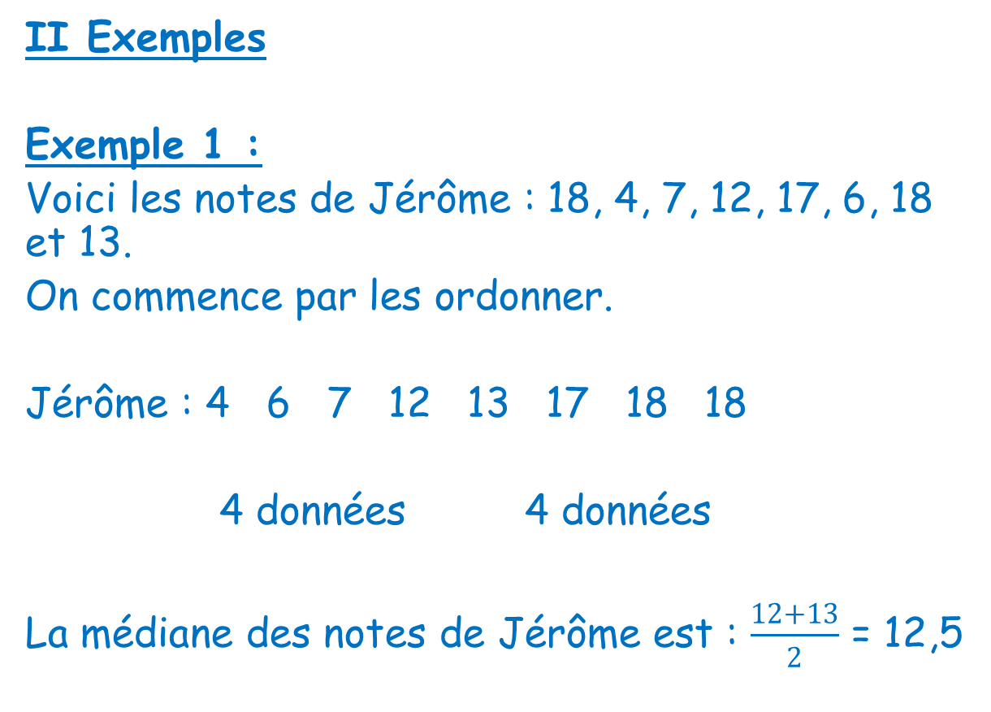
II Exemples
Exemple 1 :
Voici les notes de Jérôme : 18, 4, 7, 12, 17, 6, 18 et 13.
On commence par les ordonner.
Jérôme : 4 6 7 12 13 17 18 18
4 données 4 données
La médiane des notes de Jérôme est : $\frac{12+13}{2}$ = 12,5

Slide 4
Exemple 2 :
Voici les notes de Julie : 10, 9, 10, 11, 13, 15, 14, 13 et 12.
On commence par les ordonner.
Julie : 9 10 10 11 12 13 13 14 15
4 données 4 données
La médiane des notes de Julie est : 12

Slide 5
III Etendue
Définition :
L’étendue e d’une série statistique est la différence entre la plus grande valeur et la plus petite valeur de la série.
Exemple :
Calculer l’étendue pour chaque série de notes de Jérôme et de Julie.
Jérôme Julie
e = 18 – 4 = 14 e = 15 – 9 = 6

